Slide 1
Презентация №2 к уроку химии
«Химическая связь.
Единая природа химической связи»
УМК: Габриелян О. С. Химия. 11 класс. Базовый уровень.
Муниципальное общеобразовательное учреждение
«Покровский лицей» МО Абдулинский городской округ
Автор: Шайхрамова Зульфия Шамсулловна,
учитель химии

Slide 2
Что такое химическая связь?
Какова природа химической связи?

Slide 3
Любая химическая связь образуется только тогда, когда сближение частиц приводит к понижению полной энергии системы.
Определяющим является:
энергия взаимодействия – Е
межъядерное расстояние – r

Slide 4
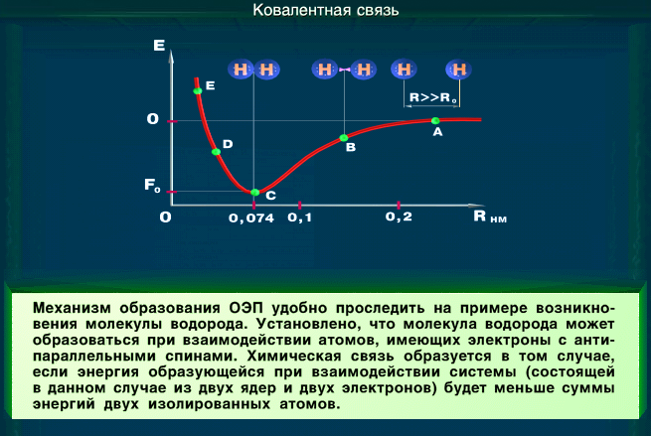
Причина образования химической связи – стремление системы к минимизации энергии. Энергия образующейся системы – химическое связи – меньше энергии, которой обладают изолированные частицы. Идет выигрыш в энергии.

Slide 5
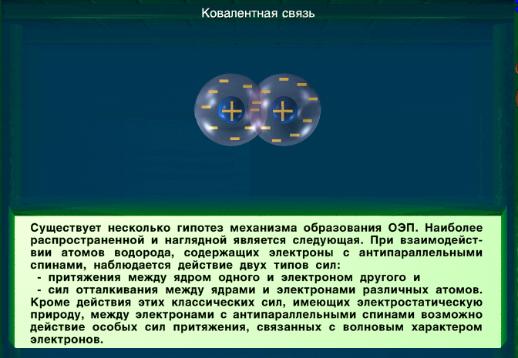

Slide 6
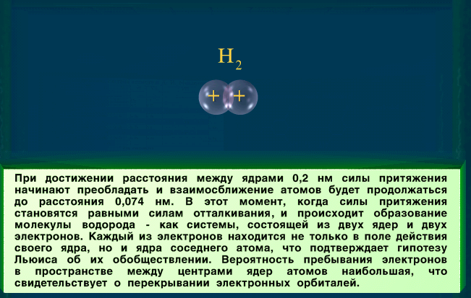

Slide 7
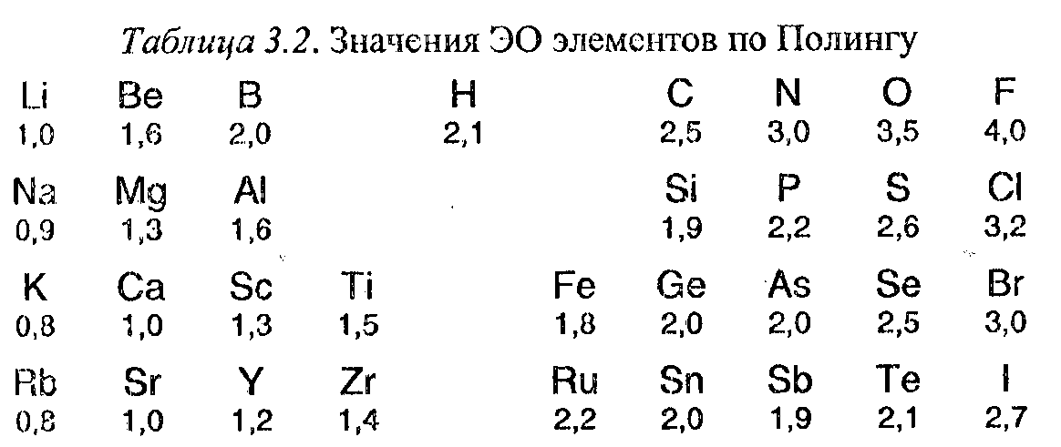
Важнейшим фактором характеристики атома является его электроотрицательность

Slide 8
Определение типа связи(по ЭО):
Равная ЭО – ковалентная неполярная;
Разность ЭО < 1,7 -ковалентная полярная;
Разность ЭО > 1,7 – ионная связь;

Slide 9
это упорядоченное расположение частиц(атомов, молекул, ионов) в строго определённых точках пространства. Точки размещения частиц называют узлами кристаллической решётки.
В зависимости от типа частиц, расположенных в узлах кристаллической решётки, и характера связи между ними различают 4 типа кристаллических решёток:
- ионные;
- атомные;
- молекулярные;
- металлические.
Рассмотрим каждую из решёток в отдельности и поподробней.
Кристаллические решётки веществ –

Slide 10
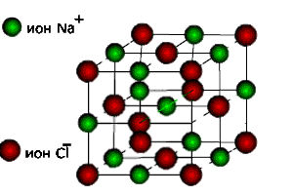
Ионные
Ионными называют кристаллические решетки, в узлах которых находятся ионы. Их образуют вещества с ионной связью. Ионные кристаллические решётки имеют соли, некоторые оксиды и гидроксиды металлов.
Рассмотрим строение кристалла поваренной соли, в узлах которого находятся ионы хлора и натрия.
Связи между ионами в кристалле очень прочные и устойчивые. Поэтому вещества с ионной решёткой обладают высокой твёрдостью и прочностью, тугоплавки и нелетучи.

Slide 11
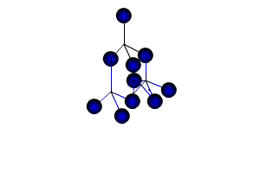
Атомные
Атомными называют кристаллические решётки, в узлах которых находятся отдельные атомы, которые соединены очень прочными ковалентными связями. Ниже показана кристаллическая решётка алмаза.
В природе встречается немного веществ с атомной кристаллической решёткой. К ним относятся бор, кремний, германий, кварц, алмаз. Вещества с АКР имеют высокие температуры плавления, обладают повышенной твёрдостью. Алмаз-самый твёрдый природный материал.

Slide 12
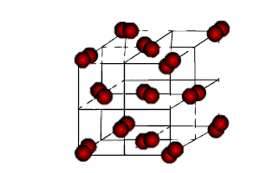
Молекулярные
Молекулярными называют кристаллические решётки, в узлах которых располагаются молекулы. Химические связи в них ковалентные, как полярные, так и неполярные. Связи в молекулах прочные, но между молекулами связи не прочные. Ниже представлена кристаллическая решётка I₂
Вещества с МКР имеют малую твёрдость, плавятся при низкой температуре, летучие, при обычных условиях находятся в газообразном или жидком состоянии

Slide 13
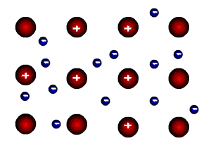
Металлические
Металлическими называют решётки, в узлах которых находятся атомы и ионы металла.
Для металлов характерны физические свойства: пластичность, ковкость, металлический блеск, высокая электро- и теплопроводность

Slide 14
Название | Природа связи | Разность ЭО | В каких соединениях встречается | Тип кристаллической решетки | Свойства | Особенности
ионная | Электростатическое взаимодействие «+» и «-» разноименно заряженных частиц | > 1,7 | Соли, щелочи I A VII A II A Оксиды типичных металлов. Na2O, К2O,CaO. Чем меньше размер иона и больше заряд, тем сильнее его электростати ческое поле и прочнее химическая связь . Пример: NaCl 755 кДж/моль LiF 1004 кДж/моль | ионная | Тугоплавкие прочные многие растворимы в воде проводят электрический ток в растворах и расплавах | Хрупкие, так как при сдвиге плоскостей в кристалле происходит сближение одинаково заряженных ионов и, при возрастании сил отталкивания, происходит разрыв. При увеличении температуры переходят в газообразное состояние (галогениды)

Slide 15
Название | Природа связи | Разность ЭО | В каких соединениях встречается | Тип кристаллической решетки | Свойства | Особенности
Ковалентная связь (атомная) | Посредством общих электронных пар, в одинаковой мере принадлежа щих обоим атомам. | <1,7 до 0
а)ковалентная неполярная | Обменного характера Условия: 1)неспаренные электроны 2)наличие частицы поглощаю щей выделяющуюся энергию т.к процесс эндотермический | равна 0 | Одинаковые атомы неметалла Н₂, Сl₂, О₂, N₂, F₂ , алмаз, графит(между атомами в плоскости), кремний ,твердый бор, германий. Исключение: РН3., SiC –карборунд SiO2 – кварц Оксиды: Al2O3; Cr2O3 Некоторые силициды Карбиды | Атомная(алмаз,графит (между атомами в плоскости), кремний ,твердый бор, германий, SiC –карборунд SiO2 – кварц. молекулярная твердые простые вещества, одно- (благородные газы), двух- (F₂, Сl₂, Br₂, I₂, Н₂, О₂, N₂), трех- (О₃), четырех- (Р₄), восьми- (S₈) атомными молекулами,, РН3. | Нелетучие, тугоплавкие, высокая твёрдость имеют малую твердость и низкие температуры плавления, нерастворимы или малорастворимы в воде, их растворы почти не проводят электрический ток.
 |  | От 0 до 1.7 | Атомы ЭО которых отличается незначительно. НСl, Н₂О, Н₂S, NН₃ | Молекулярная жидкости:спирты, кислоты, Br2. Твёрдые в-ва: лед, твердый оксид углерода (IV) ("сухой лед"), твердые галогеноводороды, I2, кристаллические органические соединения(нафталин, нефть, глюкоза, сахароза). | имеют малую твердость и низкие температуры плавления, большинство нерастворимы или малорастворимы в воде, их растворы почти не проводят электрический ток.
б)ковалентная полярная | Обменного характера (условия аналогичные)
в)ковалентная донорно-акцепторная | донорно-акцепторная Условия: 1)донор, акцептор 2)наличие частицы поглощающей выделяющуюся энергию т.к процесс ‘эндотерми ческий |  | Соли аммония: (NH4Cl, (NH4)2SO4). Аммиачная вода NH4OH.Комплексные соединения.

Slide 16
Название | Природа связи | Разность ЭО | В каких соедине ниях встречает ся | Тип кристаллической решетки | Свойства | Особенности
Металлическая | Обобществление электронов и свободное перемещение их в поле ядер атомов и ионов металла | 0 | Металлах и сплавах металлов | металлическая | 1) высокая электропровод ность; 2) высокая теплопроводность; 3) высокая пластичность 4)металлический блеск | связь по энергии в 3-4 раза слабее ковалентной.

Slide 17
Название | Природа связи | Раз - ность ЭО | В каких соединениях встречается | Тип кристаллической решетки | Свойства | Особенности
Водородная | частично электростатическая частично донорно-акцепторная |  | Межмолекулярная: вода,спирт, аммиак, кислоты. Внутримолекулярная:ДНК, белки. | Ионно-атомная молекулярная | По энергии в 15-20 раз слабее ковалентной H2O, фтороводород, аммиак | Жидкости или сжижающиеся вещества, имеют повышенную температуру кипения, хорошие растворители. Газы легко переходятщие в жидкости

Slide 18
Какова природа возникновения химической связи?
Электронно-ядерное взаимодействие атомов, сопровождающееся выделением энергии.
Часто встречаются соединения, в которых несколько видов связи.

Slide 19
донорно-акцепторная
ионная связь
[
+
[
[
H
*
*
-
Cl
N
H
H
N
H
*
*
.
.
.
*
.
*
.
H
H
ковалентная полярная

Slide 20
В зависимости от условий,возможен переход от одного вида связи в другой:
При электролитической диссоциации, соединения с ковалентной полярной связью, под влиянием сильно полярных молекул воды, становятся соединениями с ионной связью.
При испарении металлов, металлическая связь превращается в ковалентную.
В органической химии, ковалентная неполярная связь Br2, при его взаимодействии с непредельными углеводородами становится ионной
План характеристики химической связи:
1. Вид химической связи(учитывая ЭО элементов)
  2. Механизм их образования
  Какие возникают связи δ, π, кратность связи
  3. Соответствующий тип кристаллической решетки, физические свойства данного вещества

Slide 21
Тест
1. Формула вещества с ионной связью:
а) NH3; | б) С2Н4; | в) KH; | г) ССl4.
2. Ковалентная неполярная связь образуется между атомами:
а) водорода и кислорода; | б) водорода и фосфора; | в) водорода и хлора; | г) магния.
3. Наиболее полярной является связь:
а) Н – С; | б) Н – О; | в) Н – S; | г) Н – I .
4.Число сигма и пи связей в веществе пропен соответственно:
а) 7- сигма, 2-пи; | б) 8-сигма, 1-пи; | в) 6- сигма, 2-пи; | г) 8-сигма, 2-пи.
5. Наиболее прочные связи в молекуле вещества, формула которого:
а) Н2 S; | б) Н2 Sе; | в) Н2 О; | г) Н2Те.

Slide 22
6. Атом азота имеет валентность III и степень окисления 0 в молекуле вещества, формула которого:
а) NH3; | б) N2 ; | в) CH3NO2; | г) N2 O3.
7. Молекулярное строение имеет вещество с формулой:
а) СН4 ; | б) NаОH; | в) SiO2; | г) Al.
8. Водородная связь образуется между:
а) молекулами воды; | б) молекулами углеводородов; | в) молекулами водорода; | г) атомами металлов и атомами водорода.
9. Какая связь обладает направленностью:
а) ионная; | б) ковалентная; | в)металлическая

Slide 23
Самопроверка
в
б
б
б
в
б
а
а
б

Slide 24
Домашнее задание
Задания 6,7 на стр. 55 §6.
Повторить записи в тетрадях.

Slide 25
Список используемых источников
Габриелян О. С. Химия. 11 класс. Базовый уровень: учебник . 4-е изд., стереотип. – М. : Дрофа, 2016.
Габриелян О.С., Остроумов И.Г. Химия.11 класс: Настольная книга учителя. - М.: Дрофа, 2004. Габриелян О. С. Химия. 11 класс. Базовый уровень: учебник . 4-е изд., стереотип. – М. : Дрофа, 2016.
Габриелян О. С. Химия. 11 класс. Профильный уровень: учебник . 13-е изд., стереотип. – М. : Дрофа, 2011.
Габриелян О.С., Лысова Г.Г., Химия. 11 класс. Методическое пособие в 2х частях., - М.: Дрофа, 2003.
Электронные ресурсы.

